Slide 1
3장. 신경망 시작하기
3.4 영화 리뷰 분류: 이진 분류 예제
3.5 뉴스 기사 분류: 다중 분류 예제
3.6 주택 가격 예측: 회귀 문제

Slide 2
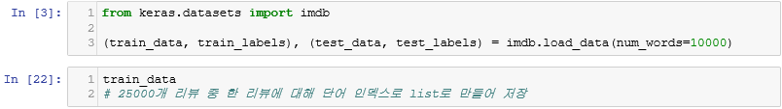
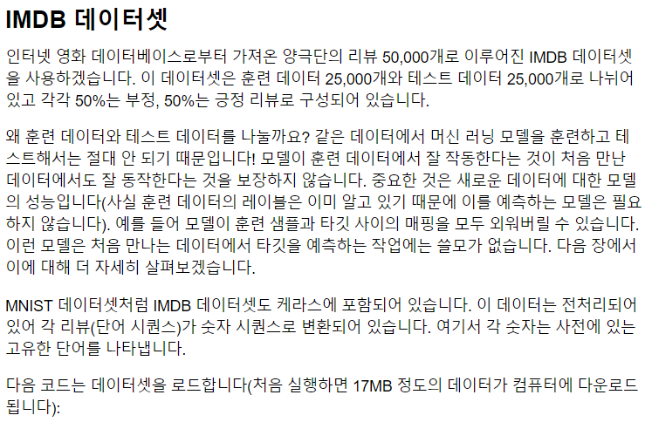
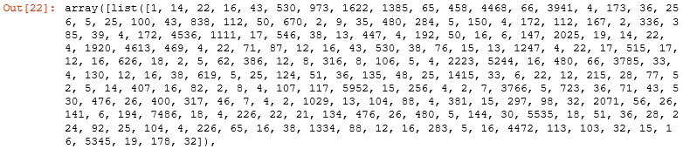
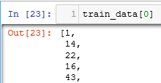
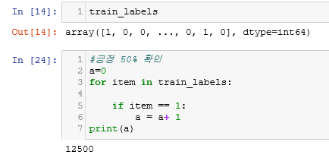

3.4 영화 리뷰 분류: 이진 분류 예제
데이터 이해
긍정=1, 부정=0
인덱스로
단어가 저장
Notes:
이 자료는
http://fnnews.co.kr/news/201303141001208403
수정할 필요가 있는 부분

Slide 3
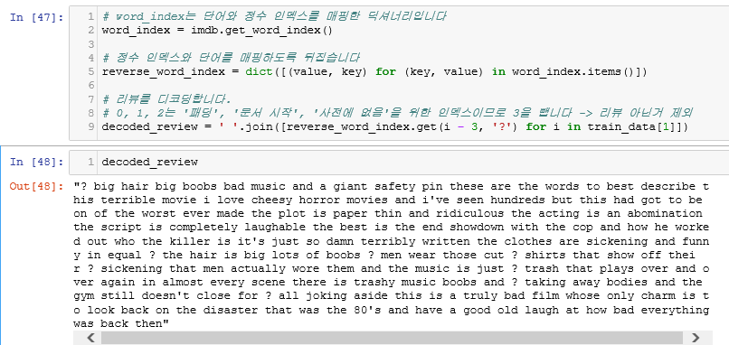
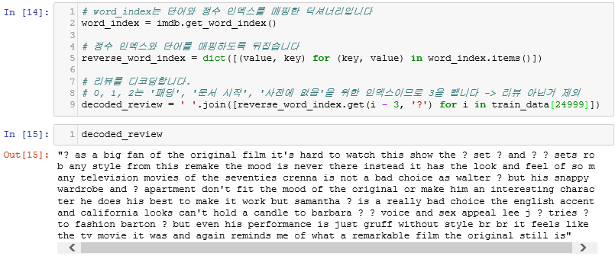
3.4 영화 리뷰 분류: 이진 분류 예제
데이터 이해
긍정 댓글 Array[0] = 1
부정 댓글 Array[24999] = 0
Notes:
이 자료는
http://fnnews.co.kr/news/201303141001208403
수정할 필요가 있는 부분

Slide 4
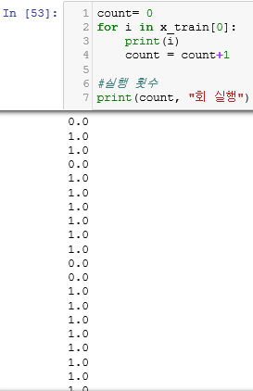
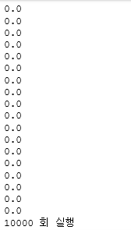
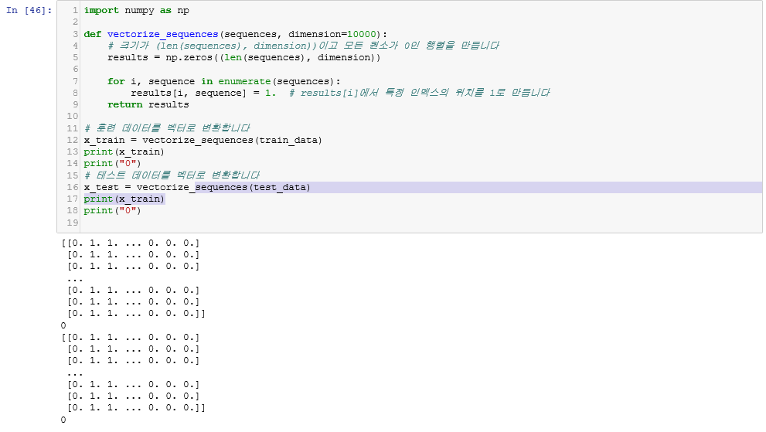
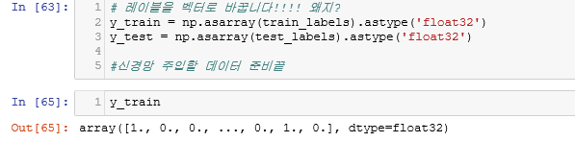
3.4 영화 리뷰 분류: 이진 분류 예제
데이터 준비
10000개 인덱스 단어
차원을 늘리고 변수들의 벡터화!
첫번째 데이터 값의 형태
X변수와 자료 형태 일치로 벡터화
데이터 유형 일치
Notes:
이 자료는
http://fnnews.co.kr/news/201303141001208403
수정할 필요가 있는 부분

Slide 5
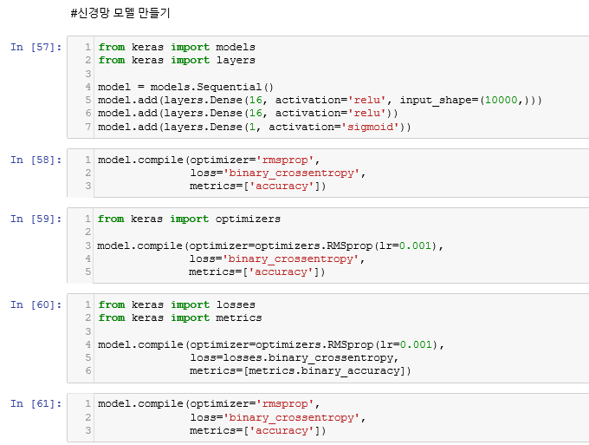
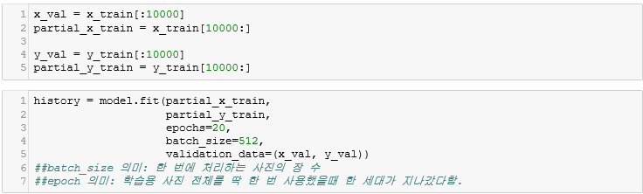
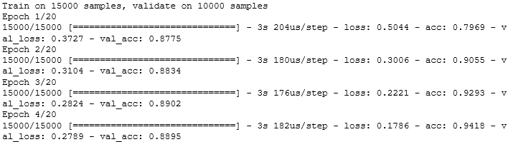
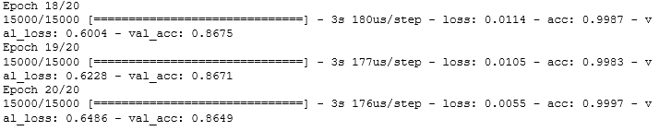
3.4 영화 리뷰 분류: 이진 분류 예제
신경망 모델만들기
신경망 검증
16개
16개
예측 유형에 따라 알맞게 변경
하강
상승
Notes:
이 자료는
http://fnnews.co.kr/news/201303141001208403
수정할 필요가 있는 부분

Slide 6
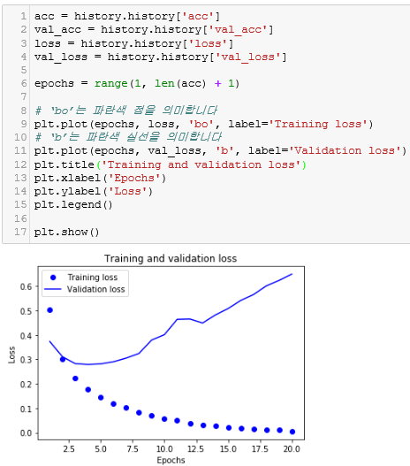
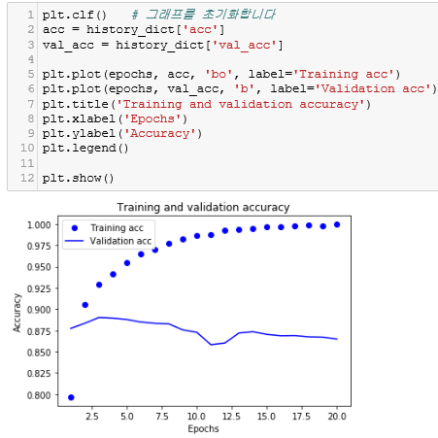
3.4 영화 리뷰 분류: 이진 분류 예제
신경망 검증 그래프
Notes:
이 자료는
http://fnnews.co.kr/news/201303141001208403
수정할 필요가 있는 부분

Slide 7
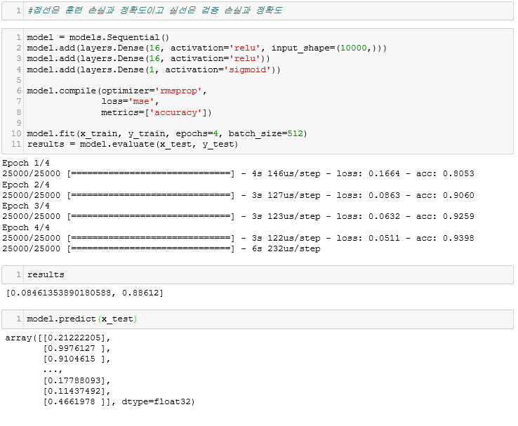
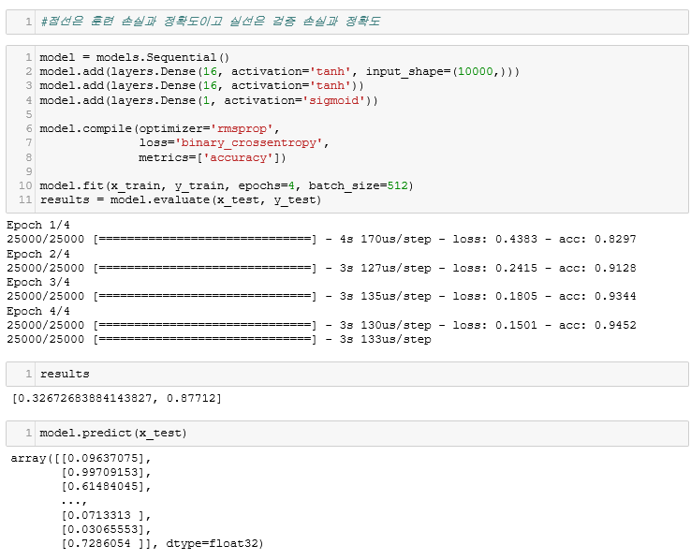

3.4 영화 리뷰 분류: 이진 분류 예제
새로운 신경망
1모델 선정
2모델
모델을 정교화하여 4번째까지 실행
차이가 가장 적음
강한 확신
Cutoff값 0,1 결정
Notes:
이 자료는
http://fnnews.co.kr/news/201303141001208403
수정할 필요가 있는 부분

Slide 8
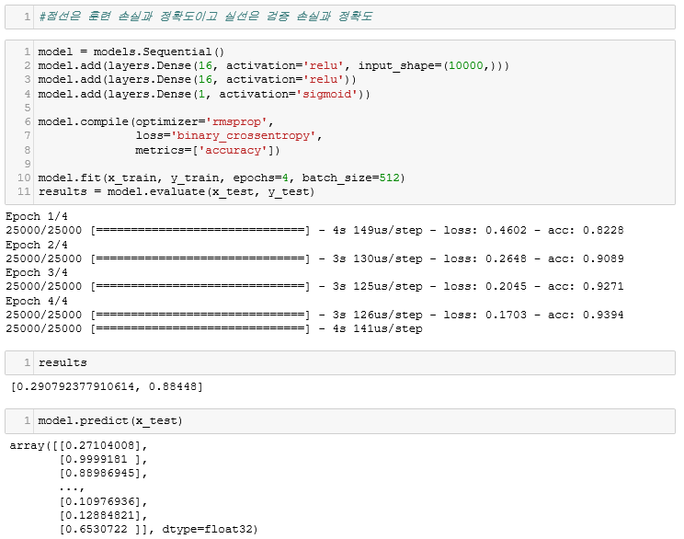
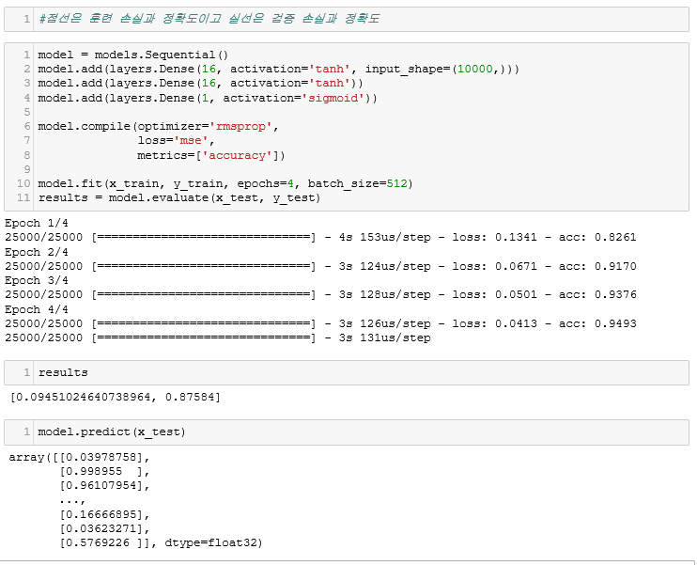
3.4 영화 리뷰 분류: 이진 분류 예제
새로운 신경망
3모델
4모델

Slide 9
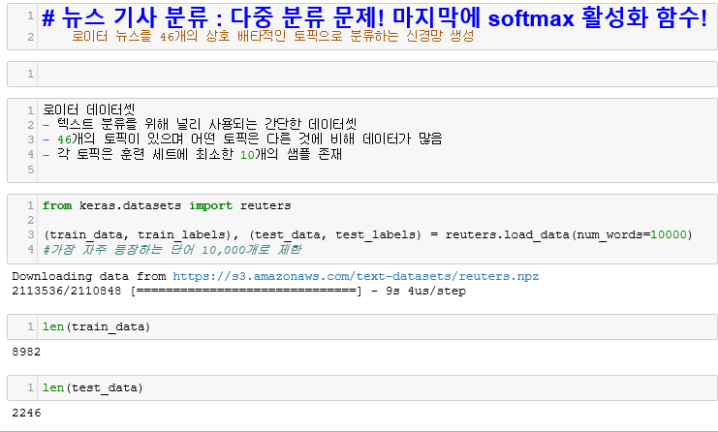
3.5 뉴스 기사 분류: 다중 분류 예제
데이터 이해
훈련 데이터셋
평가 데이터셋
Notes:
이 자료는
http://fnnews.co.kr/news/201303141001208403
수정할 필요가 있는 부분

Slide 10
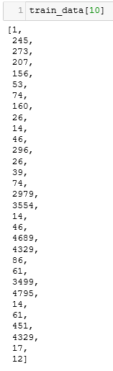
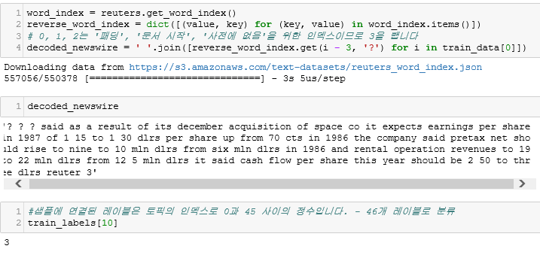
3.5 뉴스 기사 분류: 다중 분류 예제
데이터 이해
train_data[0]에 대해 인덱스를 디코딩한 형태
인덱스로
단어가 저장
train_data[10]에 대한 데이터를 분석한 결과,
3번 인덱스 레이블로 분류
Notes:
이 자료는
http://fnnews.co.kr/news/201303141001208403
수정할 필요가 있는 부분

Slide 11
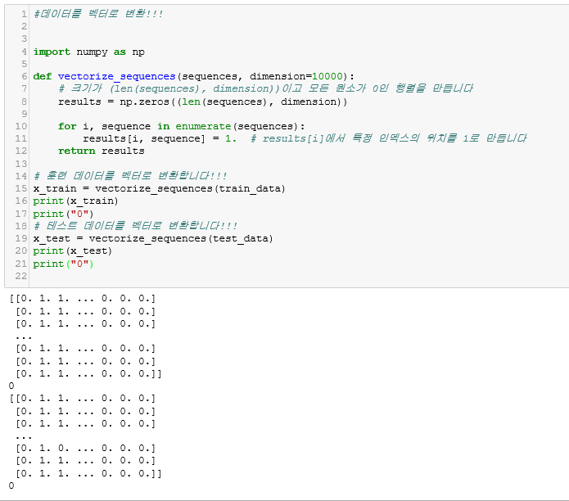
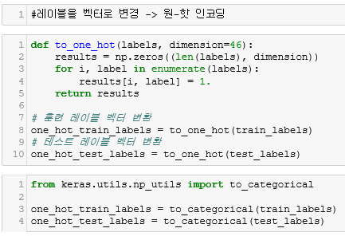
3.5 뉴스 기사 분류: 다중 분류 예제
데이터 준비
X 변수 벡터화
Y 변수 벡터화
자료 형태 일치
Notes:
이 자료는
http://fnnews.co.kr/news/201303141001208403
수정할 필요가 있는 부분

Slide 12
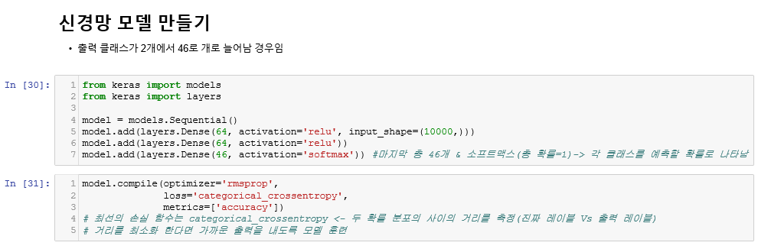
3.5 뉴스 기사 분류: 다중 분류 예제
신경망 모델
단일 분류아닌 다중 분류 모델이 필요
옵티마이저, 손실함수 결정
0.01
0.2
확률적으로 가장 크다면
이쪽으로 예측
0.05
64개
64개
46개
Notes:
이 자료는
http://fnnews.co.kr/news/201303141001208403
수정할 필요가 있는 부분

Slide 13
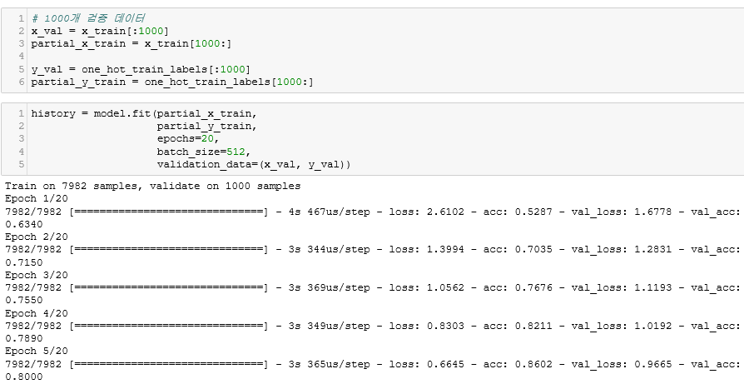
3.5 뉴스 기사 분류: 다중 분류 예제
신경망 모델 검증
Notes:
이 자료는
http://fnnews.co.kr/news/201303141001208403
수정할 필요가 있는 부분

Slide 14
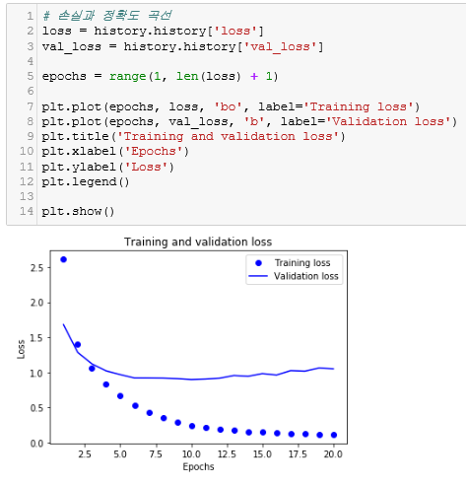
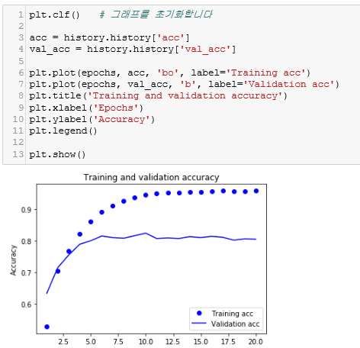
3.5 뉴스 기사 분류: 다중 분류 예제
신경망 검증 그래프
Notes:
이 자료는
http://fnnews.co.kr/news/201303141001208403
수정할 필요가 있는 부분

Slide 15
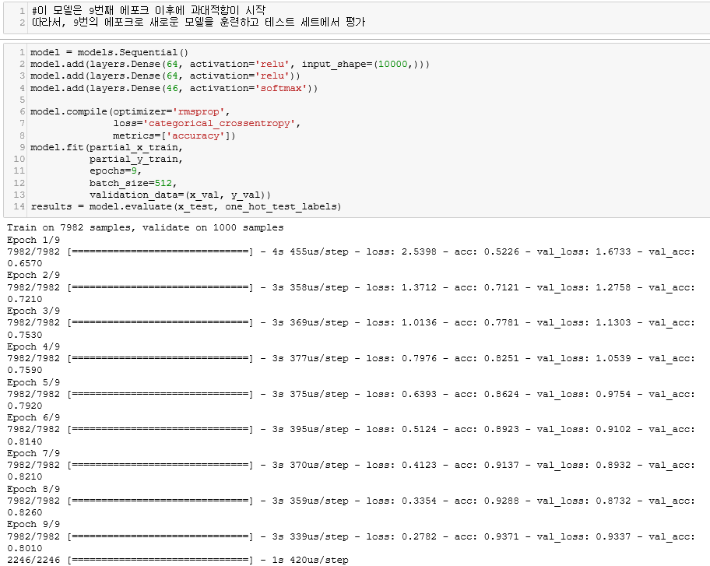



3.5 뉴스 기사 분류: 다중 분류 예제
새로운 신경망
결론
78% 성능으로 유의한 결과임을 확인!
Why?
레이블이 범주형으로 예측
78%정도
모델링시, 고려
대략 78%
대략 71%
Why? 저차원으로 검증 정확도의 최고 값은 약 71%로 8% 정도 감소되었습니다. 이런 손실의 대부분 원인은 많은 정보(46개 클래스의 분할 초평면을 복원하기에 충분한 정보)를 중간층의 저차원 표현 공간으로 압축하려고 했기 때문입니다. 이 네트워크는 필요한 정보 대부분을 4차원 표현 안에 구겨 넣었지만 전부는 넣지 못했습니다.

Slide 16
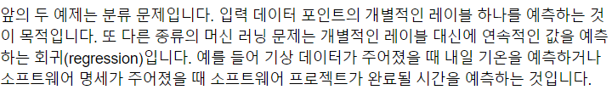
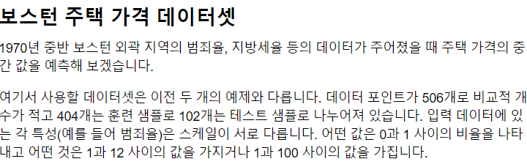
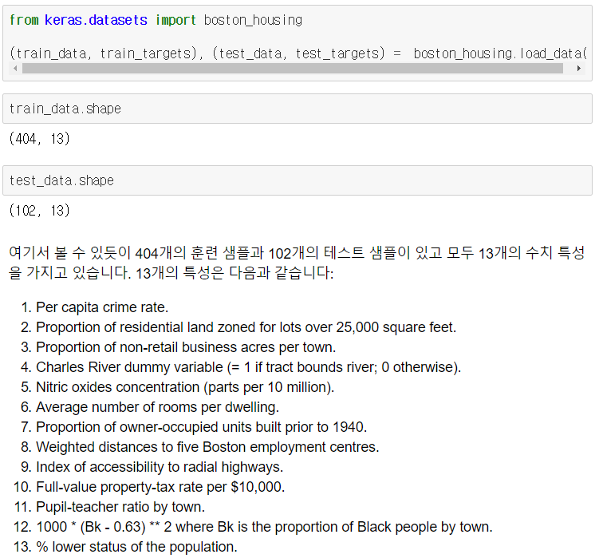
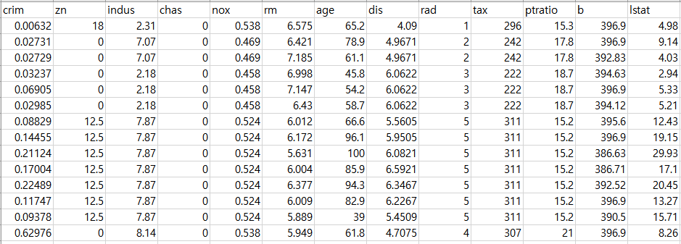
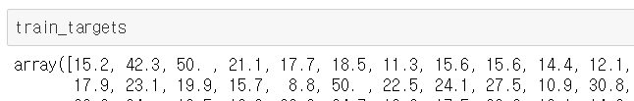
3.6 주택 가격 예측: 회귀 문제
데이터 이해
★
10,000달러에서 50,000달러 사이

Slide 17
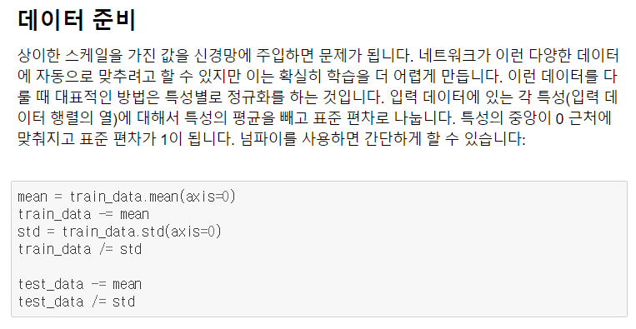
3.6 주택 가격 예측: 회귀 문제
데이터 준비
상이한 스케일을 가진 값을 신경망에 주입하면 문제 -> 정규화
정규화 과정

Slide 18
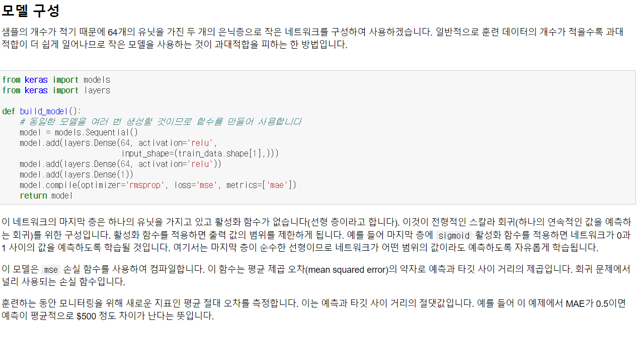
3.6 주택 가격 예측: 회귀 문제
신경망 모델
평균 제곱 오차 사용
회귀 문제 주로 사용
단위 : 1000

Slide 19
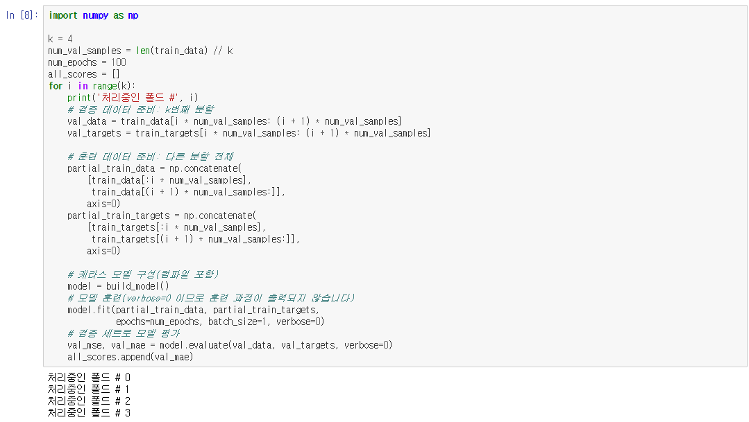
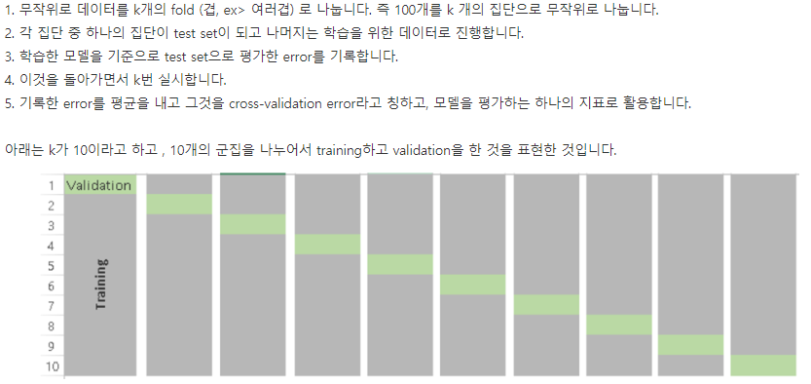
3.6 주택 가격 예측: 회귀 문제
신경망 모델
K-fold 개념
`

Slide 20
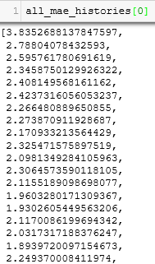
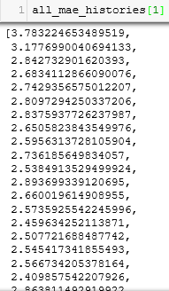
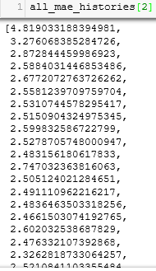
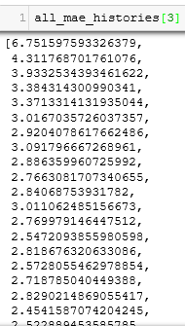
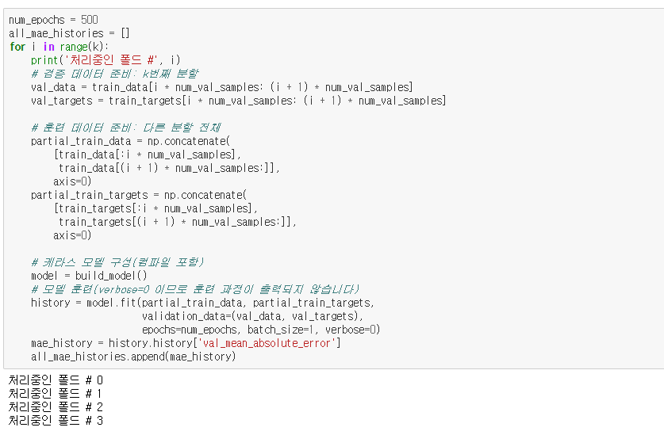
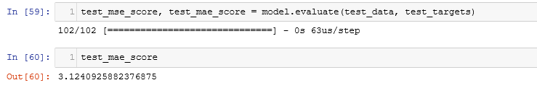
3.6 주택 가격 예측: 회귀 문제
신경망 모델
3124만 달러 차이남을 확인

Slide 21
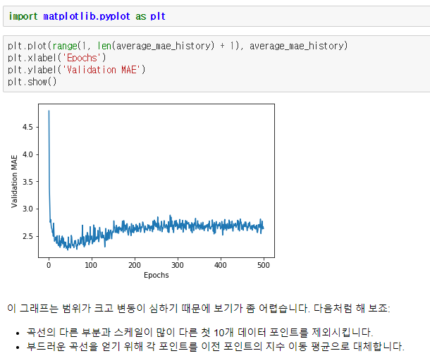
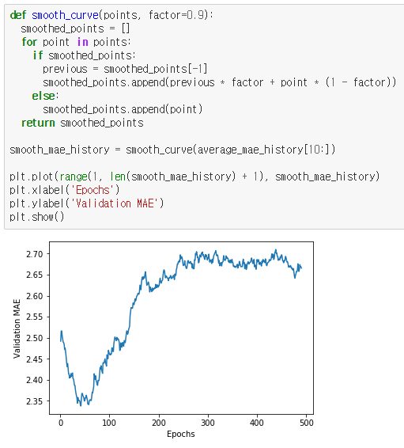
3.6 주택 가격 예측: 회귀 문제
모델 결과 해석
확대
ㅇ
과적합 진행 단계
80번 이후 MAE가 멈추는 것을 확인

Slide 22
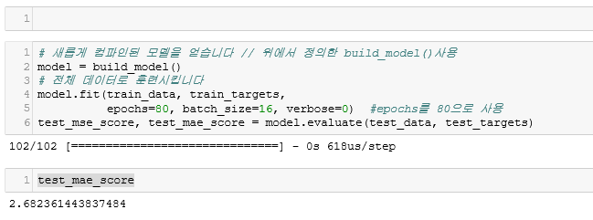
3.6 주택 가격 예측: 회귀 문제
주택가격의 중간값 예측의 결론
과적합을 피한 모델을 만드니 실제 테스트데이터에 대해 성능이 좋아짐을 확인
2,682달러가 차이남
3124만 달러 차이남을 확인

